Slide 1
Disciplinace jako cesta k normalitě
Michal Černý

Slide 2
Ruth Benedictová: Chryzantéma a meč
Kultura viny: zdrojem sociální regulace je vlastní svědomí, hovoříme o autonomní morálce
Kultura hanby: zdrojem sociální regulace je společenské odsouzení či uznání určitého činu, hovoříme o heterogenní morálce
Kultura hanby může přerůst do kultury strachu
Analýza kultur se většinou studuje na dětech a jejich motivacích chovat se dobře
Problém – dobře znamená v každé kultuře něco trochu jiného

Slide 3
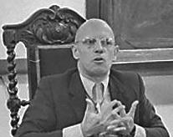
Michel Foucault
1926-1984
Filosof, sociolog, psycholog a historik vědy
Ovlivněn postmodernou, fenomenologií a strukturalismem
Dílo:
Dohlížet a trestat (1975)
Archeologie vědomí (1969)
Zrození kliniky (1963)
Dějiny šílenství v době osvícenství (1961)

Slide 4
Michel Foucault: Archeologie vědění
Společnost vždy žije v určité sociálně-kulturní vrstvě, která je ovlivněna všemi vrstvami předchozími. Je mezi nimi vždy určitá kontinuita i diskontinuita
Pokud chceme porozumět současné kultuře či společnosti, musíme provádět archeologický výzkum:
Texty
Architektura
Praktiky
Obrazové materiály
…

Slide 5
Michel Foucault: Dohlížet a trestat
Moderní společnost je založena na disciplinaci – disciplína ji drží pohromadě
Př.: mučení není užitečné, je jen podívanou; avšak cílem trestu v nové společnosti má být náprava vězně
Vznikají disciplinační instituce, které utvářejí moderní společnost:
Školy
Vězení
Kasárna
Chudobince
Nemocnice
…

Slide 6
Michel Foucault: Dohlížet a trestat
Paradox modernity: společnost, která si cenní jedinečnosti trestá každou odchylku
Uspořádání nemocnic:
Přehledné místnosti, při vstupu je na první pohled vidět na všechny
Je jasné, co kdo dělá, kde se pohybuje, co jedl, jaké jsou jeho fyziologické parametry
Dodnes lékař rozhoduje o tom, koho propustí a kdy
Dodnes probíhá vizita jako nástroj kontroly
Dodnes denní řád v nemocnici je zcela nesmyslně drakonický (měření teploty v 6 hodin atp.)
Paradox: disciplinace spojená s dohledem nevyžaduje „tvrdé“ sankce
Paradox: věda a vědění složí jako disciplinační prostředek a zdroj moci

Slide 7
Michel Foucault: Dohlížet a trestat
Disciplinace umožnila zásadně proměnit a rychle modernizovat společnost
Trest – má být jen takový, aby přinesl a) nápravu (disciplinaci) a b) více nelibosti než potenciální libost z přečinu
Cílem trestu musí být osvojení si normy (legalismus) – opisování, učení se nazpaměť textů a pouček, důraz na řád, systém
Cílem disciplinace (dohledu a trestání) je redukce odchylek
Převzetí určitých vnitřních struktur zpracovávaných dobrovolně (pravidla řeholního života otisknutá do fungování nemocnic) se stávají zdrojem heterogenní normy vtisknuté z venčí

Slide 8
Dokážeme nalézt diciplinační prvky v současné škole?

Slide 9
Dokážeme nalézt diciplinační prvky v současné škole?
Architektura
Uspořádání času
Systém trestů a odměn
Distribuce moci
Klasifikační systém a vysvědčení
Uspořádání tříd, opisování
Třídní schůzky
Pochvaly
Omezení volného pohybu
…

Slide 10
Dokážeme nalézt diciplinační prvky v současném vězení?

Slide 11
Dokážeme nalézt diciplinační prvky v současné škole?
Architektura
Uspořádání času
Systém trestů a odměn
Distribuce moci
Podmínečné propuštění
Uspořádání cel, donášení
Posuzování žádostí soudem
Pochvaly
Omezení volného pohybu
…

Slide 12
Shrnutí
Cílem disticplinace může být potřeba ovládat společnost nebo (a) nastolovat nové formy normálnosti (velké změny v 19. století). Disciplinace není možná bez dohledu a trestu, který má vždy disciplinační charakter
Disciplinace utváří normálnost, zbavuje se odchylek
K disciplinaci je třeba disponovat institucemi, které jsou ji schopné
Foucault disciplinaci spojuje s modelem tuhé modernity, kde lze stanovit jasný řád, který lze vymáhat a autority v něm. Co ale ve společnosti tekuté nebo postmoderní?
U Foucaulta zásadní roli v disciplinaci hraje věda a technika. Disciplinuje také nás?

Slide 13
Moc, bezmoc, nemoc
Michal Černý

Slide 14
Moc
Weber: „pravděpodobnost, že jeden člověk bude schopen prosadit svou vůli přes odpor jiných“
Sociologická encyklopedie: „zpravidla označení vyšší pozice ve spol. vztahu, někdy v životním prostředí vůbec. Ve spol. vztahu moc obecně znamená schopnost donutit někoho, aby si počínal jinak, než by chtěl.“
Sociologická encyklopedie: „Ve vztahu k celkovému prostředí tkví moc člověka v rozsahu jeho schopnosti užít a rozvinout svou kapacitu.“

Slide 15
Moc
Moc můžeme sledovat jako zdroj diskursů, jako způsob fungování institucí, vynucování veřejné moci atp.
Totalitní systémy jsou založené na myšlence moci nad člověkem v jeho úplnosti (mizí privátní, ale i veřejný prostor)
Moc je vždy spojena s prosazováním určitých hodnot
Moc není nikdy trvalá
Otázkou je:
Je obecně přijímaná představa, že moc je určujícím interakčním prvkem ve společnosti jediná možná? (viz feministická pedagogika)
Kdo moc má a jakým způsobem ji legitimizuje? (Havel a moc bezmocných)

Slide 16
Co všechno může být zdrojem moci?
Dei Gratia
Ontologická diference (modrá krev, šlechtické tituly)
Příslušnost k národu, občanství
Sociální postavení, příslušnost k určité společenské vrstvě
Příslušnost k třídě, třídní původ (marxistické společenské systémy)
Gender
Vzdělání
Úřední aparát, veřejná funkce
Demokratická volba

Slide 17
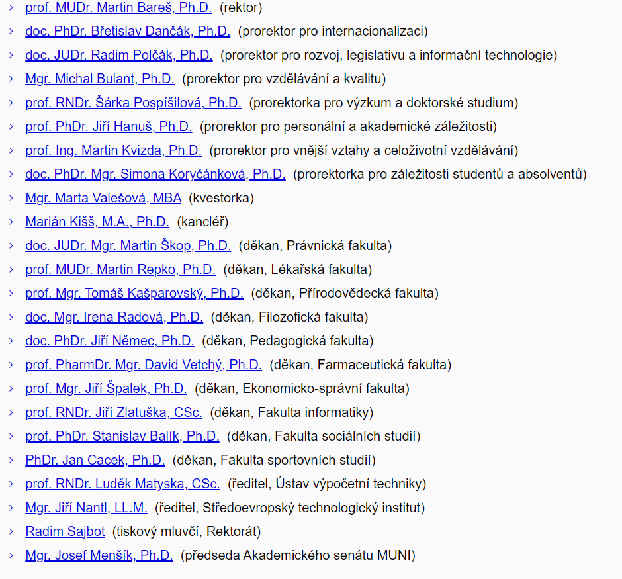
Feministická pedagogika
Freire: problém je, že bohatí vládnou chudým.
FP: problém je, že rozhodujícím zdrojem moci je gender
Potřebujeme model interakcí, který nebude diskriminační (soutěživý, prosazující určité hodnoty, sociální struktury, ….)

Slide 18
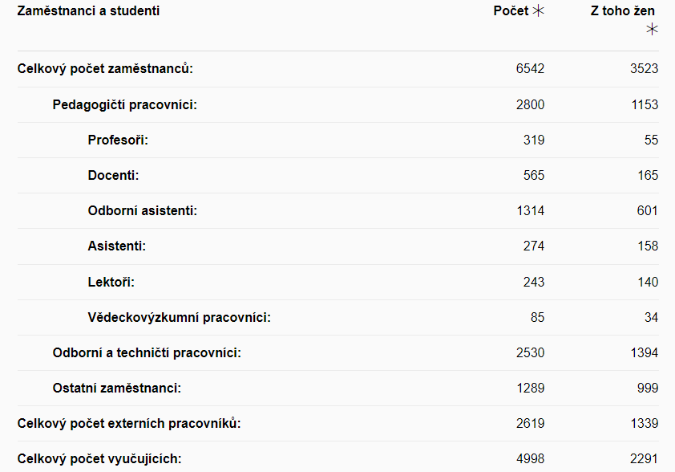
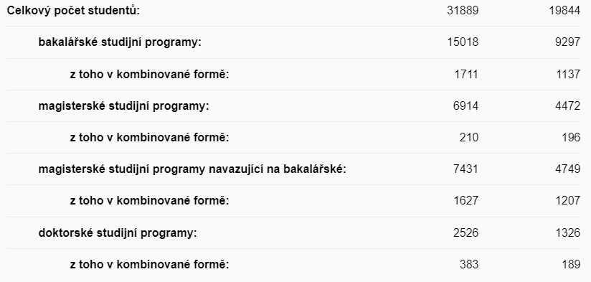
Muni statistika zaměstnanců

Slide 19
Nemoc
WHO Zdraví je stav úplné duševní, tělesné a sociální pohody
Zdraví či nemoc má i spirituální a sociální rozměr rozměr
Sociální aspekty nemoci (příklady):
Povinnost podrobit se určité proceduře v léčbě
Povinnost podrobit se určité intepretaci svého stavu
Právo na úlevu v pracovním nebo studijním procesu
Právo na léčbu?
Právo na soucit?
Právo na určitý druh služeb?
Eticky důležité: vždy posuzujeme přiměřenost léčby
Medicínsky „nový“ přístup je paliativní medicína

Slide 20
Nemoc jako sociální fenomén
Léčitelé a zaříkávači
Existuje ostrá hranice mezi rozumem a pověrou?
Historicky: nemůžeme si společnost ještě ani v 19. století představovat jako „náboženskou“ „halíkovského střihu“.
Nemoc je fenomén v umění a náboženství (14 svatých pomocníků, Legenda zlatá, svatá Helena aj.), objevuje se v poutích (Lurdy 1858, Mariazell 13. stol.), sakrálních stavbách (morové sloupy, svaté schody, …).
Entzauberung z konce 18. století ale nikdy v plnosti nenastal (české lidové „tradice“ mizí typicky až v době mezi válkami a rychle je nahrazuje marxistický mytologický systém).

Slide 21
Smrt
„Když potom musejí zemřít, bude snad někdo ušetřen? Všichni živí však mají naději, vždyť: „Živý pes je na tom lépe než mrtvý lev.“ Živí totiž vědí, že musejí zemřít, mrtví však nevědí vůbec nic.“ (Kaz. 9, 3-5).
Fryčaj 1830: Živ buď nad smrtí slavný vítěz
Heidegger: smrt je mezní situace; nikoli strach z něčeho, ale strach o něco odkrývá strukturu našeho Pobytu. Až tehdy, když odložíme všední obstarávání, můžeme v tváří tvář existenciální úzkosti nalézt sebe sama.
Pohřební rituály jsou sociálně jedny z nejstabilnějších a nejvíce rozšířených. Všichni nějak ritualizují smrt.

